Slide 1
Prikaz bolesnika
Odjel za predškolsku i školsku djecu
Zavod za infektivne bolesti djece
Klinika za infektivne bolesti, Zagreb
Branko Miše
Ivona Vladušić
Tihana Kniewald

Slide 2
Anamneza
dječak u dobi od 3 god.
liječen u Općoj bolnici 29.8.-10.9.2018.
od 23.8. febrilan do 39 ºC, uz zimice i tresavice
bez vodećeg simptoma, s temperaturama 2-3x dnevno
povremeno povrati po primjeni antipiretika
u jednom navratu se majci činilo da ima otečeno lijevo oko
inače je raspoložen i zaigran, ponaša se uobičajeno
nije gubio na tjelesnoj težini

Slide 3
Laboratorijski nalazi
L 16....9, Hgb 100, E i Trc b.o.
CRP 124...19
AST 28, ALT 26, ALT 11, LDH 456...305, ALP 204, GGT 24
feritin 53, C3 1.6, C4 0.4, anti-CCP <0.7, ASO 4, ASTA neg.
HK 29.8. sterilna
Rtg srca i pluća i UZV abdomena uredni
EBV VCA IgM neg, IgG poz.736, EA gran, EBNA poz.56.7
CMV IgM neg., IgG poz.141

Slide 4
Liječenje
po prijemu viđen oskudni eksudat na tonzilama
tijekom boravka posve dobro, no trajno febrilan
koamoksiklav 1.-3.dan, potom cefuroksimom kroz 10 dana uz peroralno azitromicinom kroz 3 dana
10. dana metilprednizolon 20 mg i.v. nakon čega je bio afebrilan 2-3 dana

Slide 5
Pregled u našoj klinici -13.09.2018.
upućen radi pregleda infektologa
ponovo postaje blago febrilan u večernjim satima
opće stanje izvrsno
klinički bez znakova bolesti
PCR EBV iz krvi - 27200 kopija/mL
protočna citometrija - povišen postotak CD8+ T-limfocita (36,3%)
naručen na kontrolu

Slide 6
Pregled u Općoj bolnici18.09.2018.
HK 6.9. Streptococcus viridans
  ceftriakson, klindamicin – S
  ampicilin, amoksicilin/klavulanska kiselina, cefuroksim iv. – I
  penicilin - R
18.9. započeto davanje ceftriaksona
19.9. UZV srca - strukturno zdravo srce.
19.9. primio 2. dozu ceftriaksona i upućen u našu kliniku

Slide 7
Anamneza
rođen iz uredne trudnoće, u terminu. RM 3,5 kg, nije imao žuticu, novorođenačko razdoblje uredno
nije teže bolovao, osim u 2 navrata
11/2015. - laringealni stridor
9/2017. - apscedirajući limfadenitis vrata
Obiteljska anamneza:
  sestra u dobi 18 god. imala osteosarkom 2014. - liječena u KDBZ
  braća u dobi 14,12 i 10 god. su zdravi
  majka i otac u dobi od 39 god. su zdravi - nezaposleni su
  baka po majci ima arterijsku hipertenziju i KOPB. te je 2014. preboljela karcinom dojke
  djed po majci je 2004. imao infarkt miokarda
  baka i djed po ocu su zdravi

Slide 8
Anamneza
Epidemiološka anamneza
  živi na selu Hlebinima kraj Koprivnice, u kući
  ukućani su zdravi
  imaju dva psa
  do unazad 2 mjeseca su imali mladu mačku
  povremeno boravi u selu Virje kod bake
Cijepljenja: redovito
Alergije: do sada nije manifestirao

Slide 9
Status
T tymp 38,8 st. C, puls 128/min, SpO2 99-100%, RR 95/60mmHg
Bistre svijesti, dobrog općeg stanja,
MS neg. Limfni čvorovi u palpabilnim regijama do 1cm.
Koža: po podlakticama, potkoljenicama, gluteusu makulopapulozni osip, svrbi. Hipopigmentacije po rukama i nogama te leđima. Stariji ožiljak od opekline na desnom bedru te na gluteusu. Povećana dlakavost.
Ždrijelo blaže hiperemično, bez eksudata. Zubalo kariozno. Jezik vlažan. Nos prohodan. OTS nalaz obostrano uredan
Nad plućima uredan disajni šum.
Srce:akcija ritmična, nad prekordijem sistolički šum II/III.
Trbuh: mekan, bezbolan, čujne peristaltike, jetru palpiram rubom, slezenu ne palpiram.
Neurološki status bez ispada i lateralizacije. Hod uredan.

Slide 10
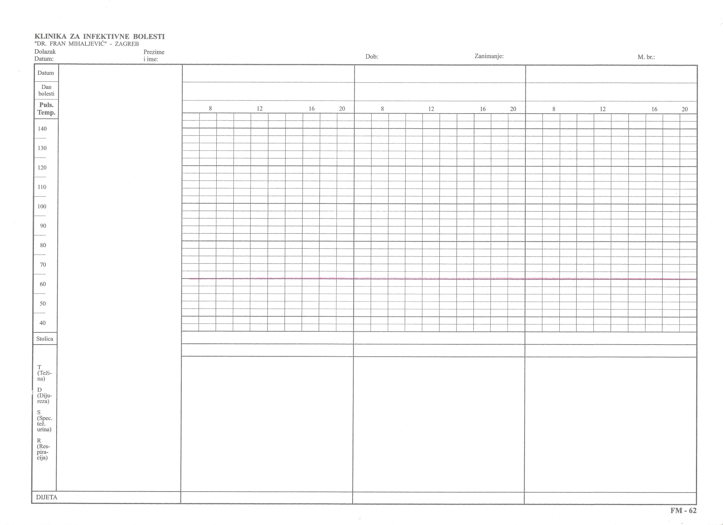
19.9
20.9
21.9
1 mjesec
SE 60 CRP 23.9
PCT 0.147
ceftriakson 1x750 mg
2x HK
RTG pluća – b.o.
GUK 5.8 bil 5
BUN 5.6 AST 30
kreatinin 39 ALT 11
Na 135 GGT 24
K 3.9 ALP 250
Cl 100 LDH 318
CK 105
UK
PV 0,83
fbg 5,9
D-dimeri 0,94
14,5 kg
L 12.9 E 4.39
seg 64 Hb 98
ly 28 Hct 0.296
mo 7 MCV 67.3
eo 1 Trc 354
TP 76 IgG
Alb 37.9 g/L IgA
alb. IgM
α1
α2
β
γ
urin

Slide 11
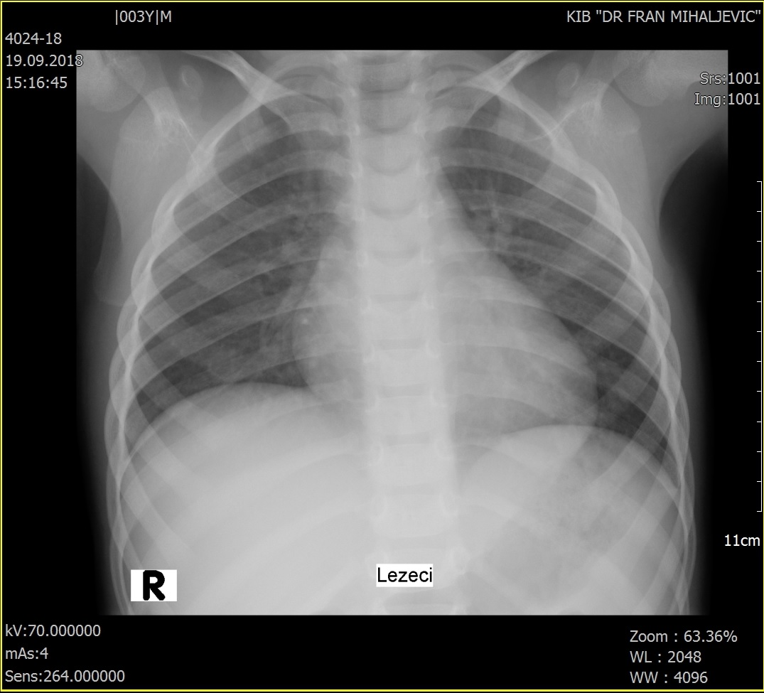
RTG snimka pluća i srca ležeći:
Uredna prozirnost pl.parenhima u kojem ne vidim patoloških zasjenjenja. Lat.f.c.sinusi su slobodni. Hilusi su urednog raspleta. Srce je blago uvećano.

Slide 12
Dalji postupak
Radna dijagnoza ?
Dalja obrada ?
Liječenje ?

Slide 13
Dijagnoza
Vrućica nepoznatog podrijetla

Slide 14
Dodatna obrada
UZV trbuha
serologija EBV, CMV, Toxoplasma gondii, Bartonellae
imunološke pretrage

Slide 15
UZV trbuha
jetra inicijalno veća, nešto grublja, ostalo b.o.
gušterača, slezena, žuč. sustav b.o.
nema pleuralnog izljeva ni ascitesa (koliko je analizi dostupno zbog jačeg meteorizma donjeg abdomena)
bubrezi u fiziološkim granicama
mokraćni mjehur gotovo prazan

Slide 16
Liječenje
obustavljeno davanje ceftriaksona
liječen simptomatski – samo antipirezom
trajno subfebrilan do febrilan max. do 39 ºC
antipiretike primao 1-2 x dnevno, uglavnom paracetamol
pritom izvrsnog općeg stanja, bez tegoba

Slide 17
19.9
20.9
21.9
Status febrilis
1 mjesec
SE 60 CRP 23.9
PCT 0.147
CRP 24.4
PCT 0.102
2x HK ØØ
2x HK ØØ
ANA
dsDNA
ANCA
RF
CCP
serologija
EBV
CMV
Toxoplasma gondii
Bartonellae
RTG pluća – b.o.
UZV trbuha – blago grublja i blago uvećana jetra, ostalo b.o..
GUK 5.8 bil 5
BUN 5.6 AST 30
kreatinin 39 ALT 11
Na 135 GGT 24
K 3.9 ALP 250
Cl 100 LDH 318
CK 105
PV 0,80
fbg 5,3
D-dimeri 1,03
UK Ø
PV 0,83
fbg 5,9
D-dimeri 0,94
14,5 kg
L 12.9 E 4.39
seg 64 Hb 98
ly 28 Hct 0.296
mo 7 MCV 67.3
eo 1 Trc 354
TP 76 IgG 12.1
Alb 37.9 g/L IgA 1.34
alb. 49.9% IgM 1.07
α1 4.8%
α2 16.3%
β 12.5%
γ 16.5%
urin
L 12.4 E 4.74
ne 51,2 Hb 103
ly 39,5 Hct 0.321
mo 7,6 MCV 67.8
eo 1,4 Trc 369
ba 0,3

Slide 18
Imunološke pretrage
ANA screen neg. (0,1)
dsDNA neg. (5,4)
ANCA-PR3s neg. (0,2)
ANCA-MPOs neg. (0,3)
RF IgA neg, (7,9)
RF IgM neg, (0,7)
CCP neg, (2,5)

Slide 19
Ponovljene lab.pretrage
23.09.
  SE 65, CRP 37.1, PCT 0.127
  L 10 (ne 44.9, ly 43.6, mo 8.9, eo 2.3, ba 0.3%)
  E 4.41, Hb 98, Hct 0.302, MCV 68.5, Trc 329
  GUK 5.4, BUN 3.3, kreatinin 38
  Na 139, K 4.4, Cl 104
  AST 25, ALT 10, GGT 22, LDH 233, CK 76
  stolica parazitološki - 3x – neg.
25.09.
  CRP 30.4
  L 9 (seg 39, ly 48, mo 10, eo 3%)
  E 4.4, Hb 100, Hct 0.297, MCV 67.4, Trc 370
  C3 1.94, C4 0.45, feritin 51
  PV 0.77, fbg 5.5, D-dimeri 1.09
  HK

Slide 20
Serologija
EBV
  VCA IgM neg. IgG 737
  EA granično 17.8
  EBNA poz. 58.9
CMV IgM neg IgG 155
Toxoplasma gondii IgM i IgG neg.
Bartonella henselae IgM poz. (80) IgG poz (>512)
Bartonella quintana IgM neg. IgG poz. (512)

Slide 21
Liječenje
ciprofloksacin (u dnevnoj dozi 30 mg/kg/dan) kroz 14 dana
učinak vrlo brz s padom temperature u narednih 48 sati
dalje praćenje dječaka nastavljeno u Koprivnici

Slide 22
Bartoneloza
dokazana tijekom prošlog mjeseca u još 2 djevojčice (10 i 14 god.) s kliničkom slikom vrućice nepoznatnog podrijetla
u oba slučaja uspješno liječenje provedeno doksiciklinom kroz 14 dana

Slide 23
Vrućica nepoznatog podrijetla
u djece u 51% slučajeva dokazane infekcije
od toga u 59% slučajeva se radilo o bakterijskim infekcijama
u razvijenim zemljama - bartoneloze i mokraćne infekcije najčešći uzroci
bez dijagnoze u 23%
reumatološke bolesti u 9%
neoplastičke bolesti u 6%

